Slide 1


Mask R-CNN
主講者:A108223022 呂耿瑋

Slide 2

摘要
R-CNN
Fast R-CNN
Faster R-CNN
Mask R-CNN
Application

Slide 3
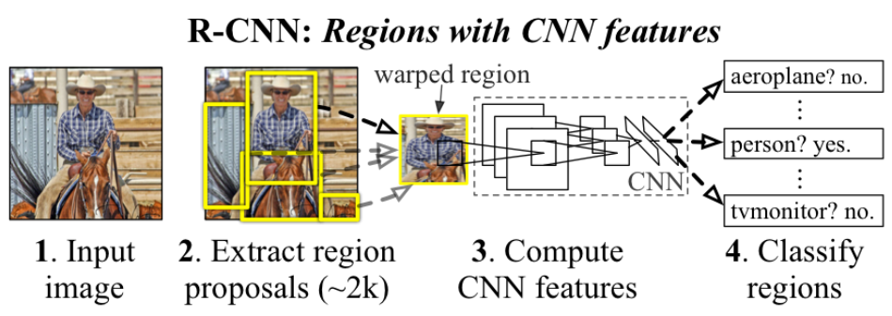

R-CNN
整體流程
在輸入圖片上，以selective search先取出約2千個region proposals
將這些region利用CNN計算出他們的feature vector
將其各自的feature vector再丟入category-specific linear SVM中去分類
同時將Proposals送進BBox Regressor中迴歸與ground truth的差異量
缺點
訓練分太多階段
訓練消耗太多硬體資源和時間。因為每次要取BBox的feature vector，這樣就需要將每一張影像的region proposals執行一次CNN，並且將vector存到硬碟上。
對一張影像進行detection需要47秒的時間(on GPU)

Slide 4
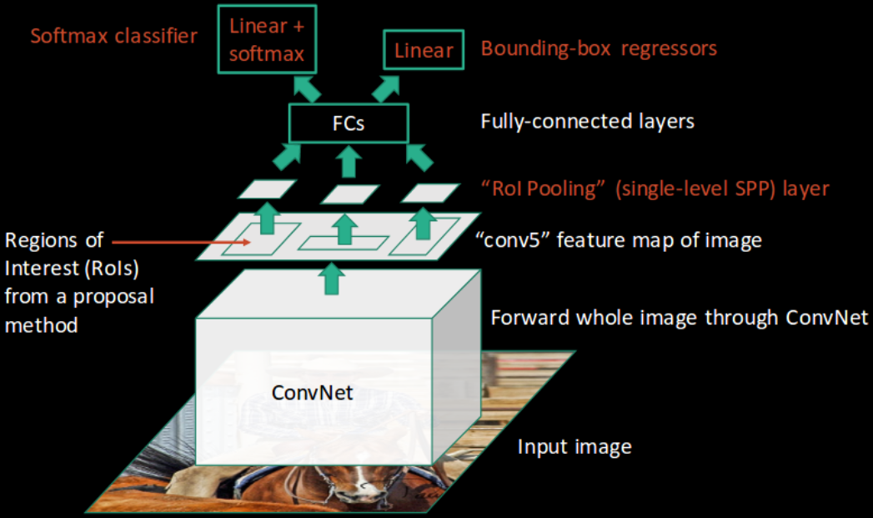
Fast R-cnn
重要改變
拿掉SVM結構，改以softmax作為Classification的NN
一樣是用selective search提出Region Proposals，但是改為先將整張影像通過conv.得到feature map後，將ROI映射在map上來取真正要用的ROI，因此一張影像只須過一次Convolution，也就節省掉很多的計算和硬體資源。
利用ROI pooling layer來統一ROI送進Fully-connected layer (FC)層前的維度。
缺點
其實測試的時間並沒有含括提取proposals的時間，所以selective search在提取proposals的過程，其實表現還遠遠不足以應用。

Slide 5
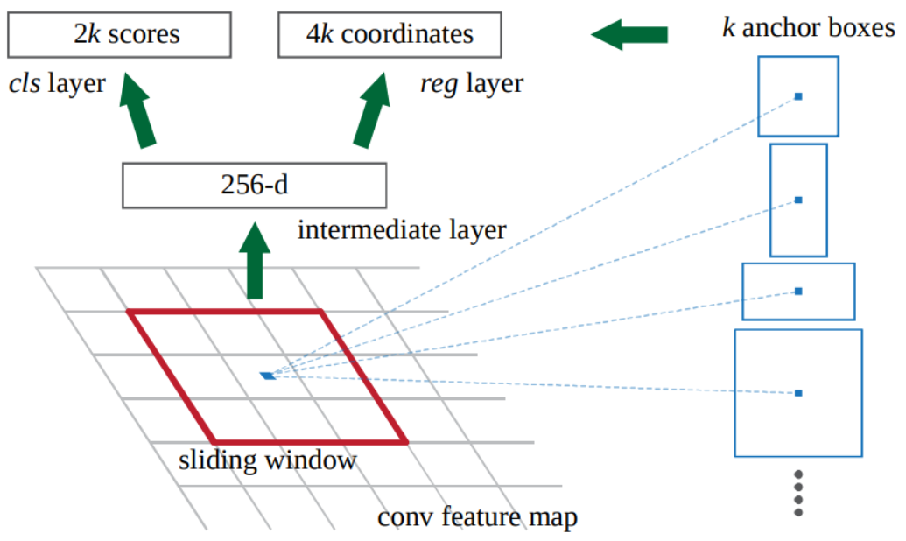
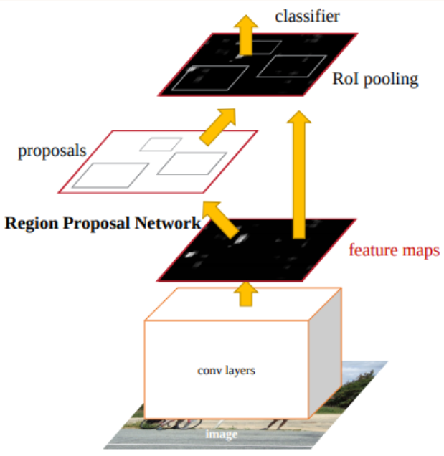
Faster R-CNN
重要改變
在Proposals上的處理也需要納入整個模式的NN之中，一起用convolution來解決，那麼這個網路稱作“Region Proposal Network”，簡稱為RPN。RPN等於是在原本的Fast R-CNN的中間，多了一個分支來處理region proposals的小網路。

Slide 6
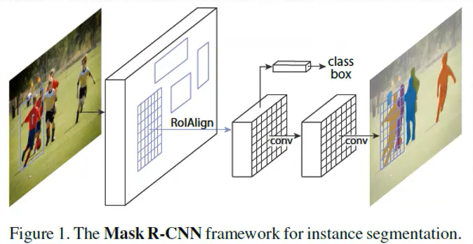
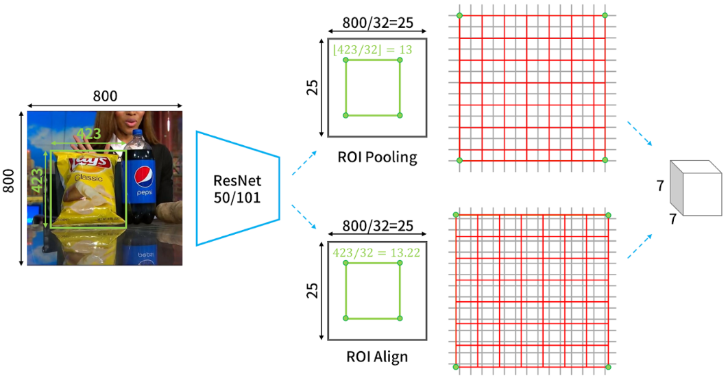
Mask R-cnn
重要改變
Faster R-CNN再加上一個分支來處理instance segmentation(也就是mask)
從ROI Pooling演變成ROI Align。

Slide 7
Application
GamePlan
Install PixelLib
Capture Real Time Video
Segment Objects in Real Time

Slide 8
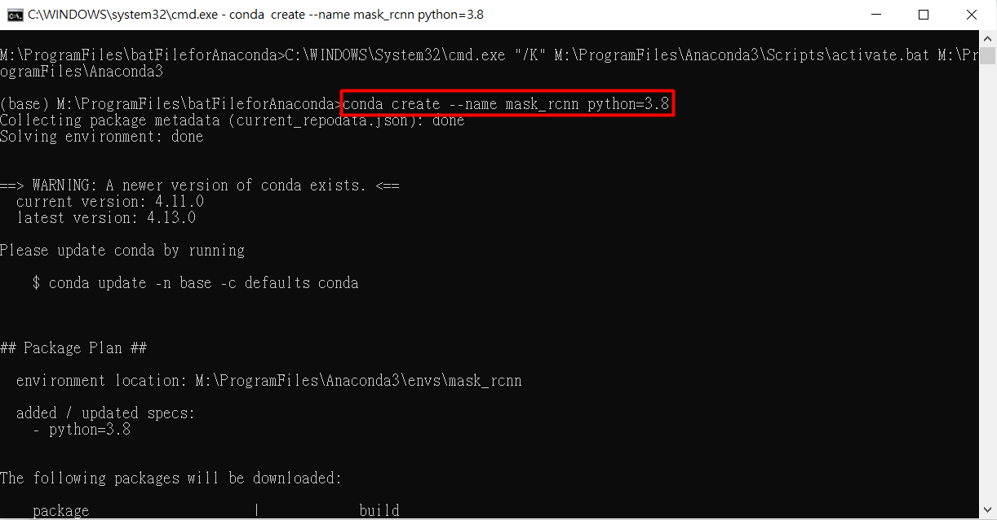
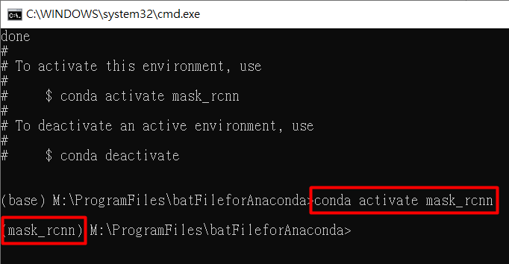
Create virtual environment & activate

Slide 9
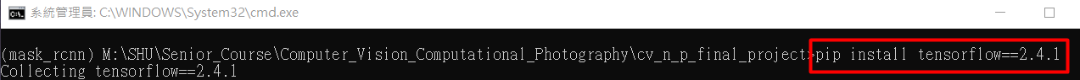
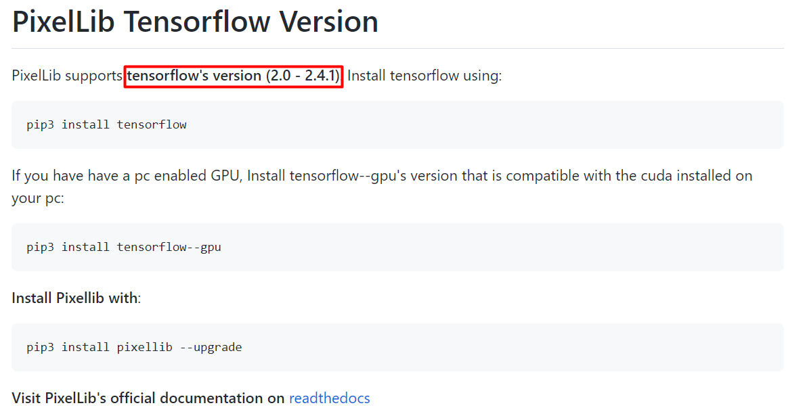
Install dependencies

Slide 10
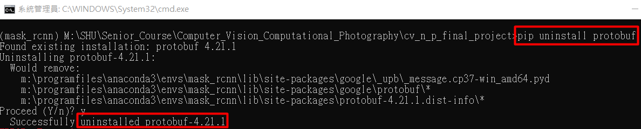
Typeerror & resolve
TypeError: Descriptors cannot not be created directly. If this call came from a _pb2.py file, your generated code is out of date and must be regenerated with protoc >= 3.19.0. If you cannot immediately regenerate your protos, some other possible workarounds are:
1. Downgrade the protobuf package to 3.20.x or lower.
2. Set PROTOCOL_BUFFERS_PYTHON_IMPLEMENTATION=python (but this will use pure-Python parsing and will be much slower).

Slide 11
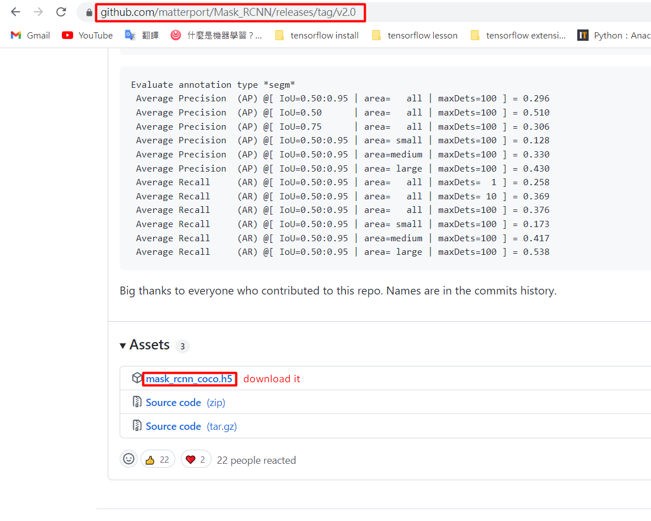
Download mask-rcnn coco pre-trained model

Slide 12
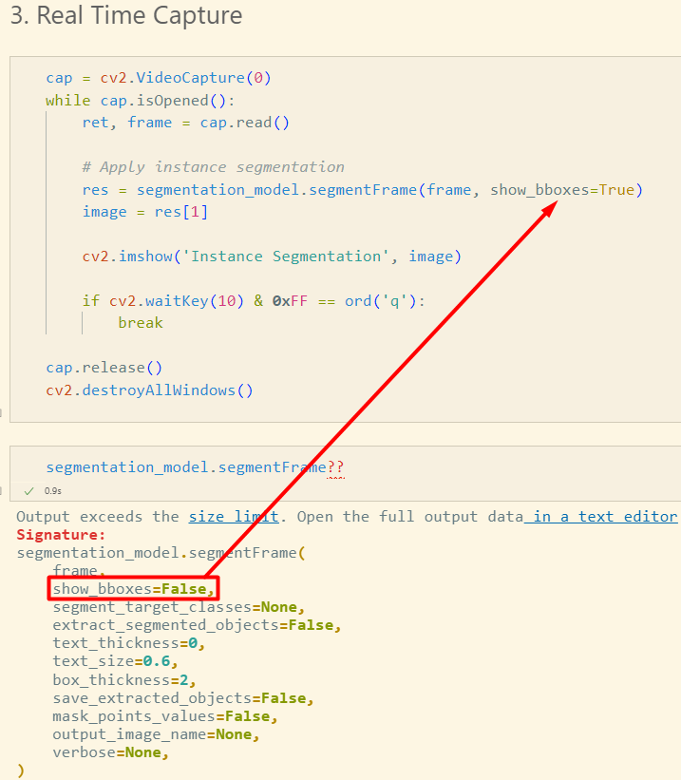
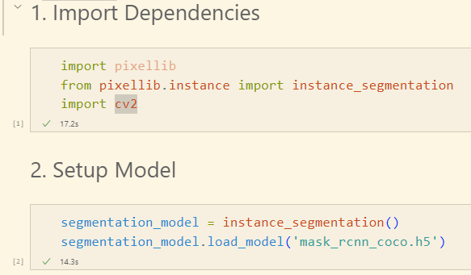
Sourse code

Slide 13
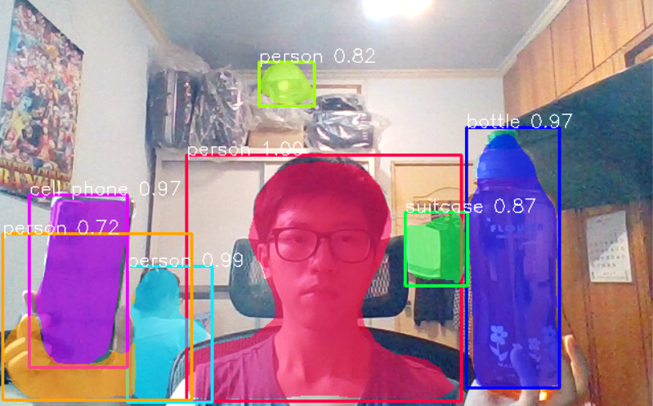
result

Slide 14
reference link
https://ivan-eng-murmur.medium.com/%E7%89%A9%E4%BB%B6%E5%81%B5%E6%B8%AC-s9-mask-r-cnn-%E7%B0%A1%E4%BB%8B-99370c98de28
https://ccshenyltw.medium.com/object-detection-r-cnn-fast-rcnn-faster-rcnn-mask-rcnn-retinanet-to-be-continued-71b67640445
https://ivan-eng-murmur.medium.com/%E7%89%A9%E4%BB%B6%E5%81%B5%E6%B8%AC-s8-feature-pyramid-networks-%E7%B0%A1%E4%BB%8B-99b676245b25
https://www.youtube.com/watch?v=3g2YwRSprn0
https://www.youtube.com/watch?v=i_-ud01wFhc
https://github.com/ayoolaolafenwa/PixelLib
https://github.com/matterport/Mask_RCNN/releases/tag/v2.0

